Slide 1
ΚΑΡΔΙΑ
Η καρδιά πάλλεται συνεχώς για να διατηρείται στη ζωή ένας άνθρωπος.
Ο φυσιολογικός ρυθμός παλμών είναι στους ενήλικες 60-80/λεπτό (στις γυναίκες είναι λίγο μεγαλύτερος).
Στα μωρά κατά τη γέννησή τους είναι 130/λεπτό
Όταν τα κύτταρα χρειάζονται περισσότερο αίμα (π.χ. σωματική άσκηση), η καρδιά αυξάνει το ρυθμό λειτουργίας της (αυτορρύθμιση).

Slide 2
ΑΙΜΟΦΟΡΑ ΑΓΓΕΙΑ
Αρτηρίες (και αρτηρίδια)
Τριχοειδή
Φλέβες (και φλεβίδια)

Slide 3
ΑΡΤΗΡΙΕΣ και ΑΡΤΗΡΙΔΙΑ
Οι αρτηρίες και τα αρτηρίδια είναι αγγεία που μεταφέρουν το αίμα από την καρδιά προς την περιφέρεια.
Οι μεγαλύτερες αρτηρίες είναι η ΑΟΡΤΗ και η ΠΝΕΥΜΟΝΙΚΗ ΑΡΤΗΡΙΑ
Αρτηρίδια είναι διακλαδώσεις των αρτηριών μόλις ορατές με γυμνό μάτι
Με κάθε συστολή των κοιλιών της καρδιάς αίμα διοχετεύεται στις αρτηρίες και πιέζοντάς τες διαστέλλει τα τοιχώματά τους. Αυτή η διεύρυνση των τοιχωμάτων των αρτηριών ονομάζεται σφυγμός.
Τα τοιχώματα των αρτηριών συσπώνται προωθώντας έτσι το αίμα. Κάθε παλμός της καρδιάς προκαλεί έναν σφυγμό και έτσι οι παλμοί της καρδιάς και οι σφυγμοί των αρτηριών έχουν τον ίδιο ρυθμό.

Slide 4
ΦΛΕΒΕΣ ΚΑΙ ΦΛΕΒΙΔΙΑ
Οι φλέβες και τα φλεβίδια είναι αγγεία που επαναφέρουν το αίμα από την περιφέρεια στην καρδιά.
Τα φλεβίδια είναι μικρές φλέβες που απομακρύνουν το αίμα από τα τριχοειδή. Συνενώνονται και σχηματίζουν πιο μεγάλες φλέβες, επαναφέροντας το αίμα στην καρδιά.
Οι φλέβες έχουν βαλβίδες, ώστε το αίμα να οδεύει αναγκαστικά προς την καρδιά. Δεν έχουν σφυγμό. Οι φλεβες περιέχουν πάνω από τα 2/3 του συνολικού αίματος (δεξαμενές αίματος)

Slide 5
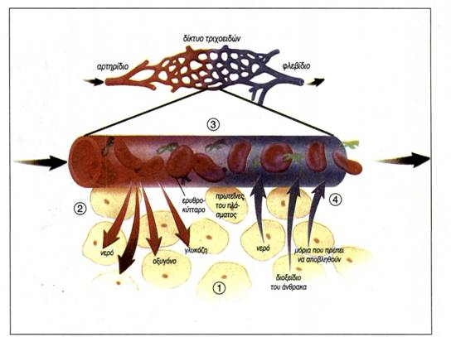
ΤΡΙΧΟΕΙΔΗ
Είναι τα πιο πολλά από τα αιμοφόρα αγγεία
Είναι τα πιο λεπτά, με εσωτερική διάμετρο ενός ερυθρού αιμοσφαιρίου (επομένως μόνο ένα ερυθρό αιμοσφαίριο χωράει να περάσει μέσα από αυτά)
Έχουν τοίχωμα από ένα στρώμα επιθηλιακών κυττάρων, που λέγεται ενδοθήλιο
Παρεμβάλλονται μεταξύ αρτηριών και φλεβών

Slide 6
ΕΝΔΟΘΗΛΙΟ
Το ενδοθήλιο επιτρέπει:
Ανταλλαγή των ουσιών ανάμεσα στο αίμα και στους ιστούς.
Ανταλλαγή του οξυγόνου και του διοξειδίου του άνθρακα στους πνεύμονες

Slide 7
ΤΡΙΧΟΕΙΔΗ
Τα τοιχώματα των τριχοειδών επιτρέπουν επίσης στα λευκοκύτταρα να τα διαπερνούν και να φτάνουν όπου είναι απαραίτητη η παρουσία τους για την άμυνα του οργανισμού

Slide 8
ΕΡΩΤΗΣΕΙΣ ΒΙΒΛΙΟ /ΣΕΛΙΔΑ 48

Slide 9
ΣΥΓΚΡΙΣΗ ΑΡΤΗΡΙΩΝ/ΦΛΕΒΩΝ
 | ΑΡΤΗΡΙΕΣ | ΦΛΕΒΕΣ
Τοιχώματα | Παχύτερα | Λεπτότερα
Μυικός ιστός | Περισσότερος | Λιγότερος
Πλήθος | Μικρότερο | Μεγαλύτερο
Εσωτερική διάμετρος | Μικρότερη | Μεγαλύτερη
Βαλβίδες | ΟΧΙ | ΝΑΙ
Σφυγμός | ΝΑΙ | ΟΧΙ

